Slide 1
Схемотехника устройств компьютерных систем
Лекция 14. Сопряжение измерительных и силовых устройств с цифровыми системами

Slide 2
Ввод аналоговых сигналов в компьютерных системах. АЦП, его характеристики. Архитектуры и интерфейсы АЦП. Сопряжение АЦП с цифровыми системами. ЦАП. Интерфейсы ЦАП. Сопряжение ЦАП с цифровыми системами. Управление силовыми устройствами с помощью ШИМ.

Slide 3
Ввод аналоговых сигналов в компьютерных системах.
Аналого-цифровое преобразование:
N = N_{max}*x/x_{max}
Интегральная нелинейность
N
«Идеально-реальная» характеристика
x
«Выпавший код»
(missing code)

Slide 4

Метрологические характеристики АЦП
«Точность» и «разрешающая способность» - термины, которые часто путают при практическом использовании
Точность – на сколько измеренная величина отличается от значения, измеренного эталонным прибором в системе СИ
Разрешающая способность – на сколько одно значение отличается от другого.
10 бит АЦП – 1024 возможных значения. Например, от 0 до 1,023 В (с шагом 1 мВ)
У АЦП должен быть точный источник опорного напряжения. На практике – 12-14 бит могут использовать внутренний источник.
А точно с шагом 1 мВ? А если 0,99 мВ, то цифровой код умножится не на 1, а на 0,99.

Slide 5
АЦП, его характеристики.
Разрядность (8-16, 24)
Частота преобразования (от кГц до ГГц)
Дополнительные характеристики:
Интерфейс
Диапазон входного напряжения
Архитектура (влияет на возможные ошибки измерения)

Slide 6
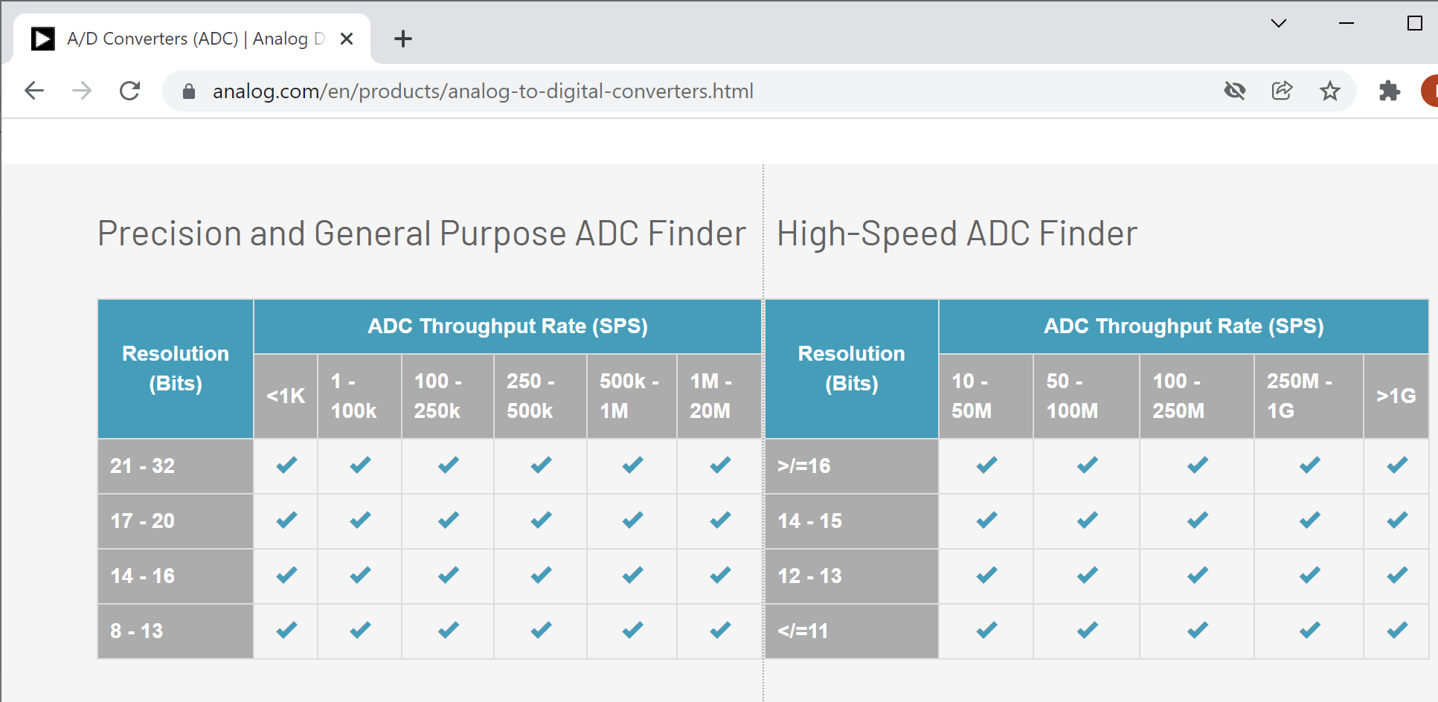
Производители АЦП – Analog Devices

Slide 7
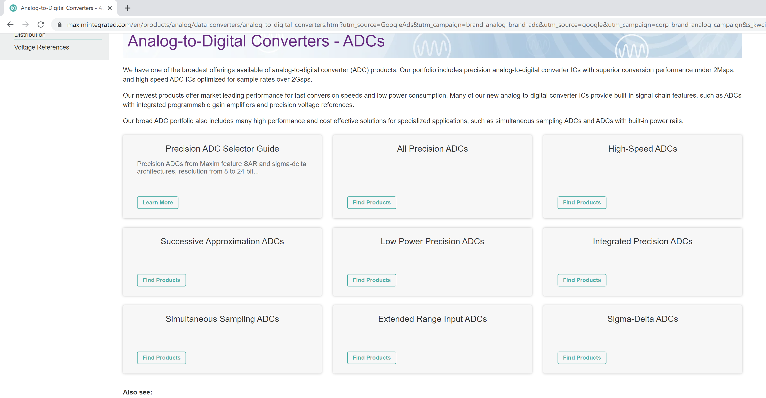
Maxim Integrated

Slide 8
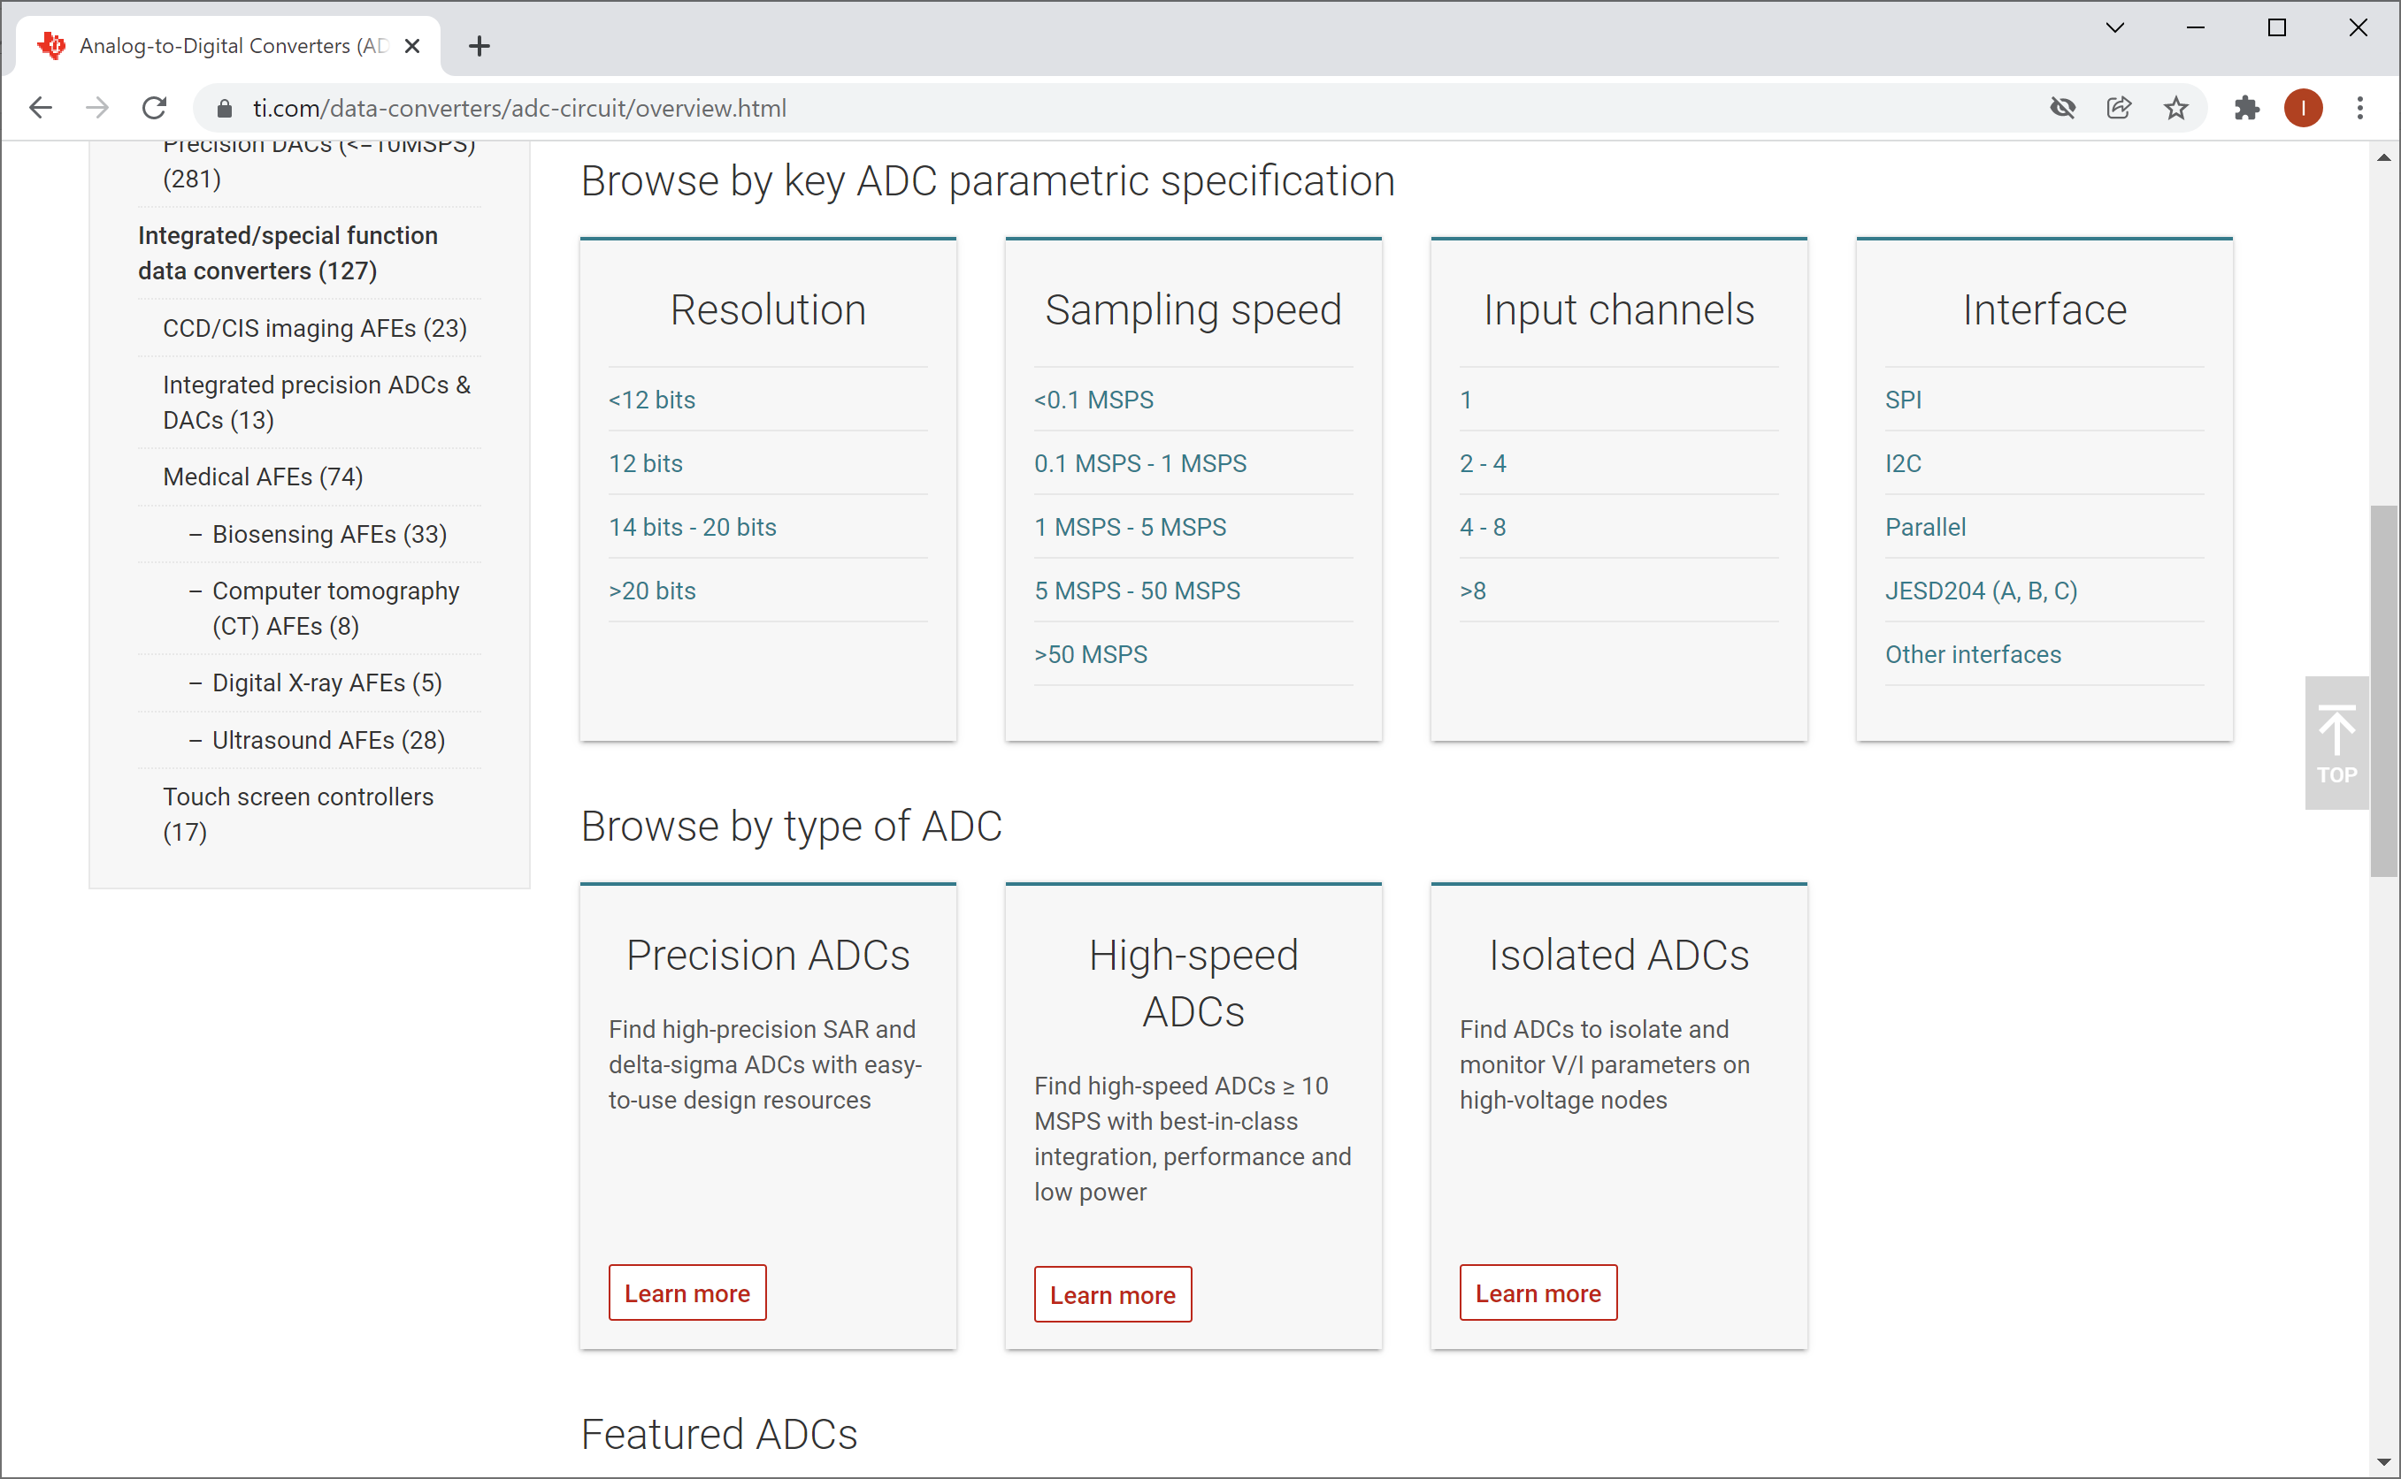
Texas Instruments

Slide 9
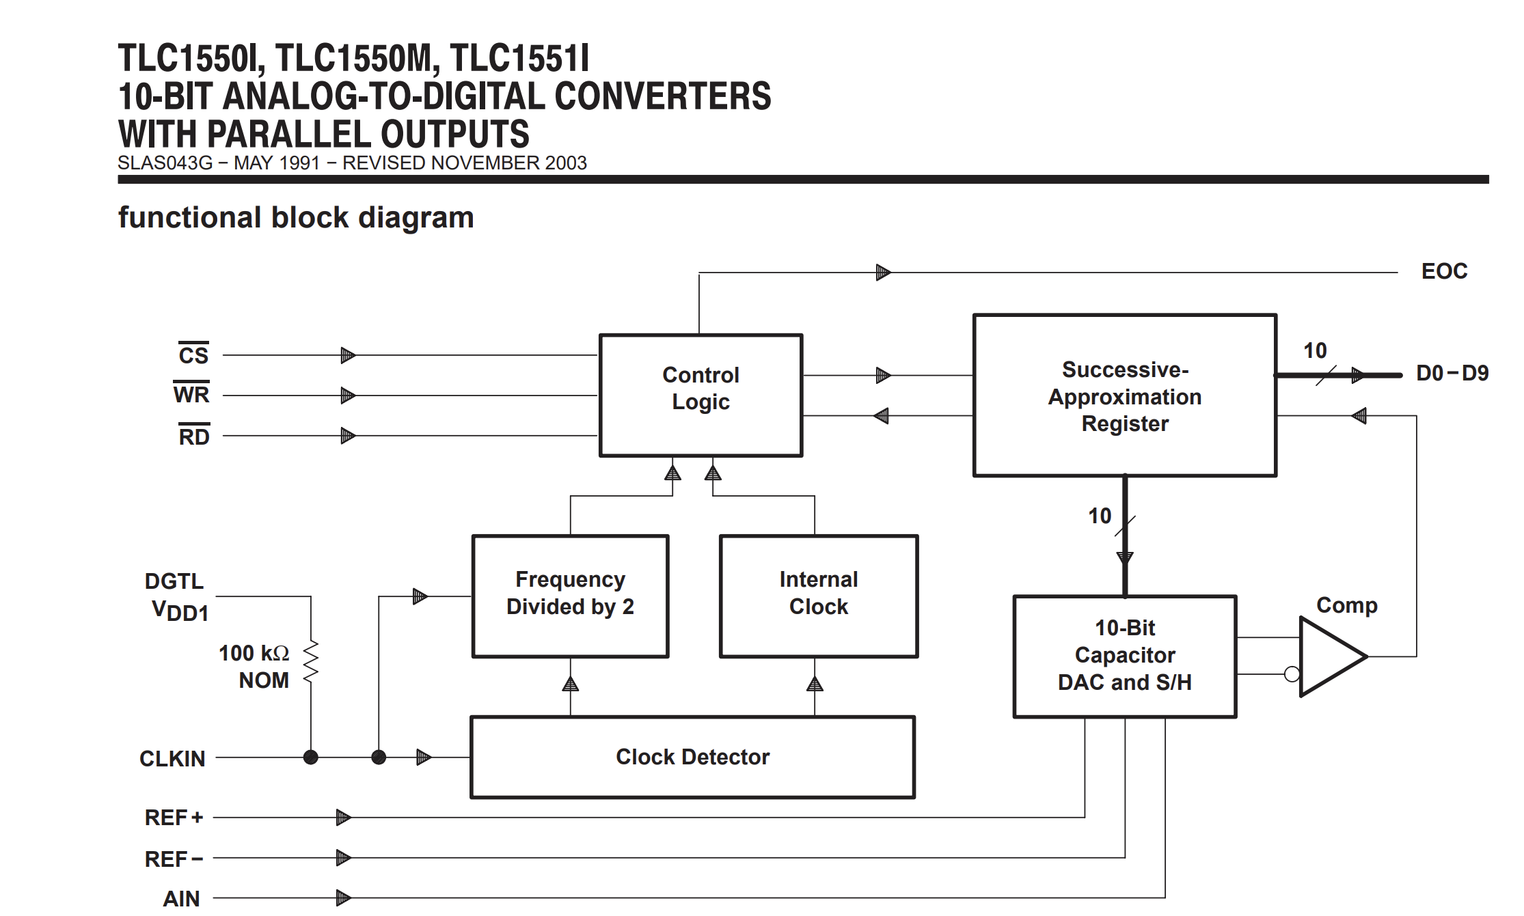
Параллельный интерфейс
EOC (End Of Conversion) – сигнал окончания преобразования (и готовности данных). Сигнал присутствует не во всех АЦП.

Slide 10
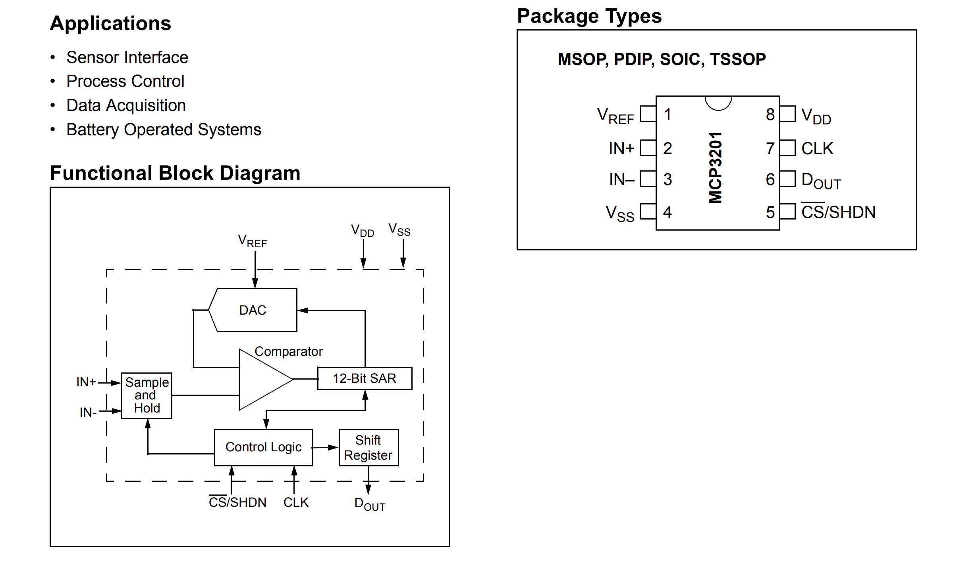
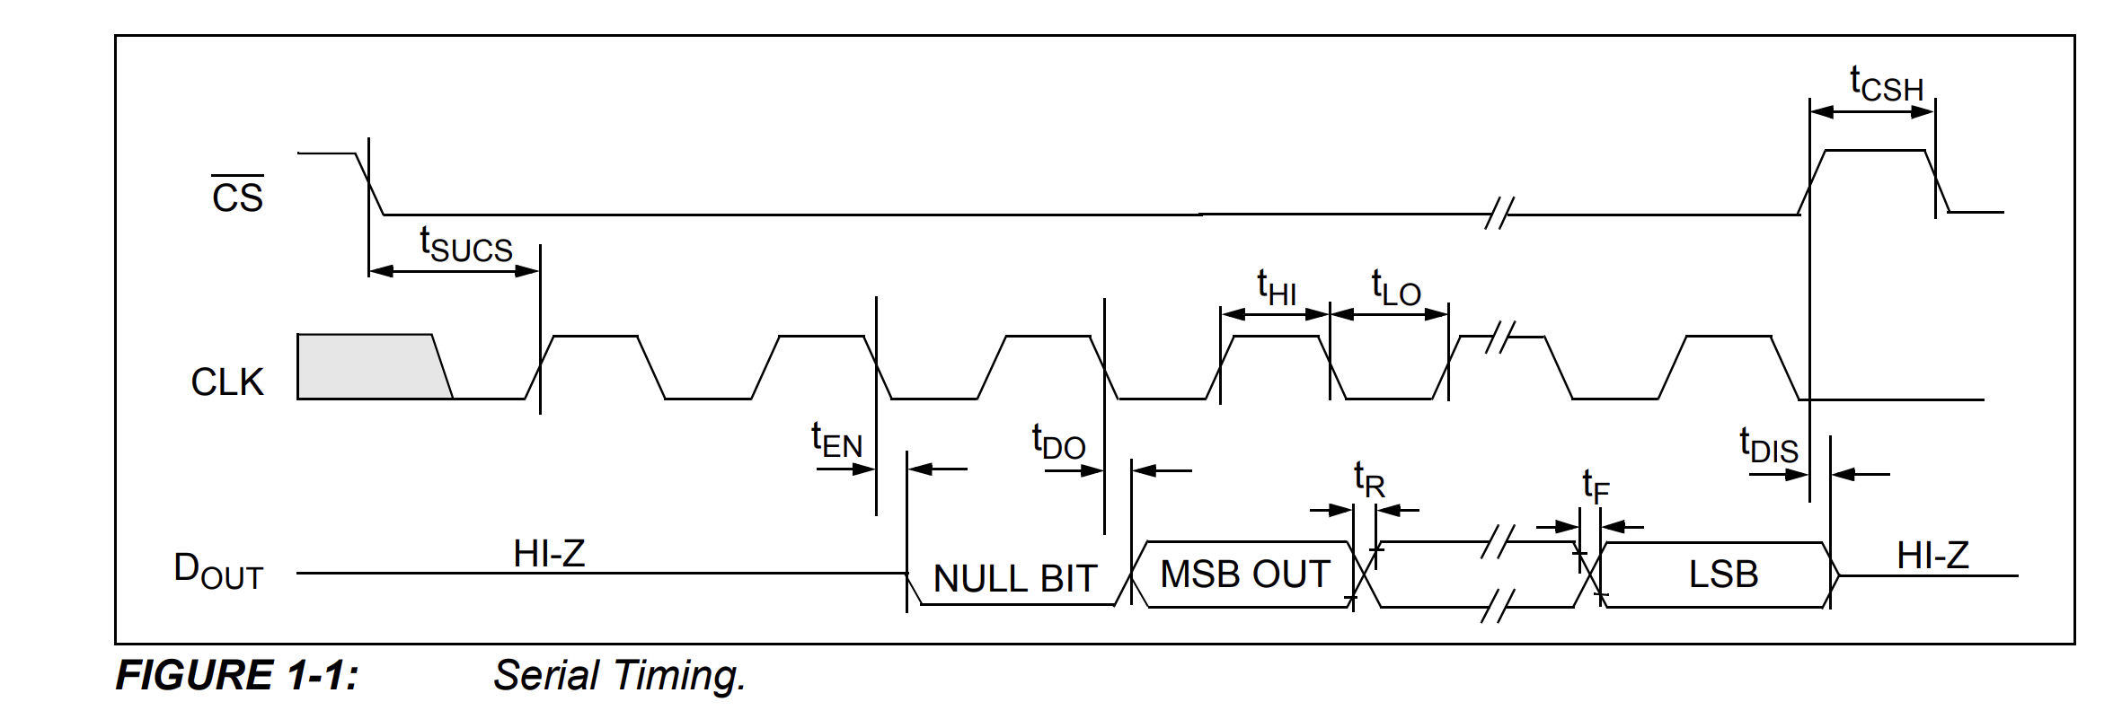
Интерфейс SPI (MCP3201)
Формат передачи данных определяется производителем
• 100 ksps Maximum Sampling Rate at VDD = 5V
• 50 ksps Maximum Sampling Rate at VDD = 2.7V

Slide 11
Высокоскоростные интерфейсы
Интерфейс, синхронизированный с источником – АЦП передает тактовый сигнал
Требуется ресинхронизация
DDR (Double Data Rate) – параллельный синхронный интерфейс
Данные передаются по фронту и по спаду
JESD204
Высокоскоростной интерфейс (гигабиты в сек), использующий приемопередатчики
Реализуется IP-ядрами

Slide 12
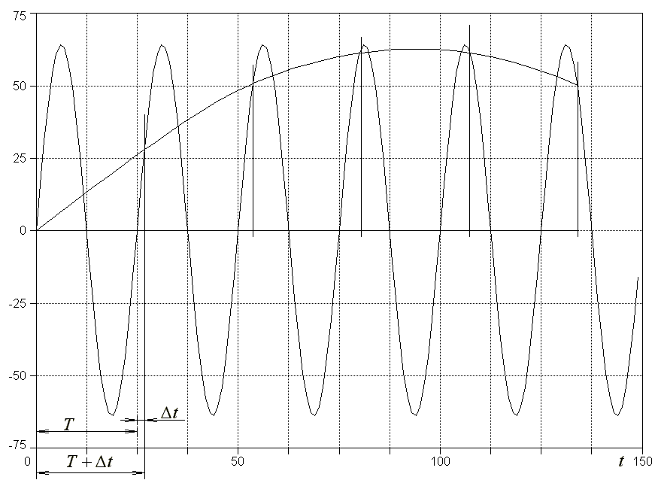
Сопряжение АЦП с цифровыми системами.
«Просто измерение» имеет ограниченные возможности применения
Arduino: analogRead
Цифровое представление сигнала подразумевает постоянные интервалы между отдельными отсчетами
Имеются различные эффекты, связанные с тем, что сигнал можно представить только в виде «клеточек»

Slide 13
Сопряжение АЦП с цифровыми системами.
ПЛИС предоставляют большие возможности для цифровой обработки сигналов
Постоянное преобразование с фиксированным временным интервалом
Параллельная обработка большим количеством блоков
Концепция системы на кристалле (СНК) – основные преобразования производятся в одной микросхеме, обмен данными с внешними устройствами минимизирован
АЦП1
BRAM
КИХ-фильтр
…
АЦП2
BRAM
КИХ-фильтр
Процессор

Slide 14
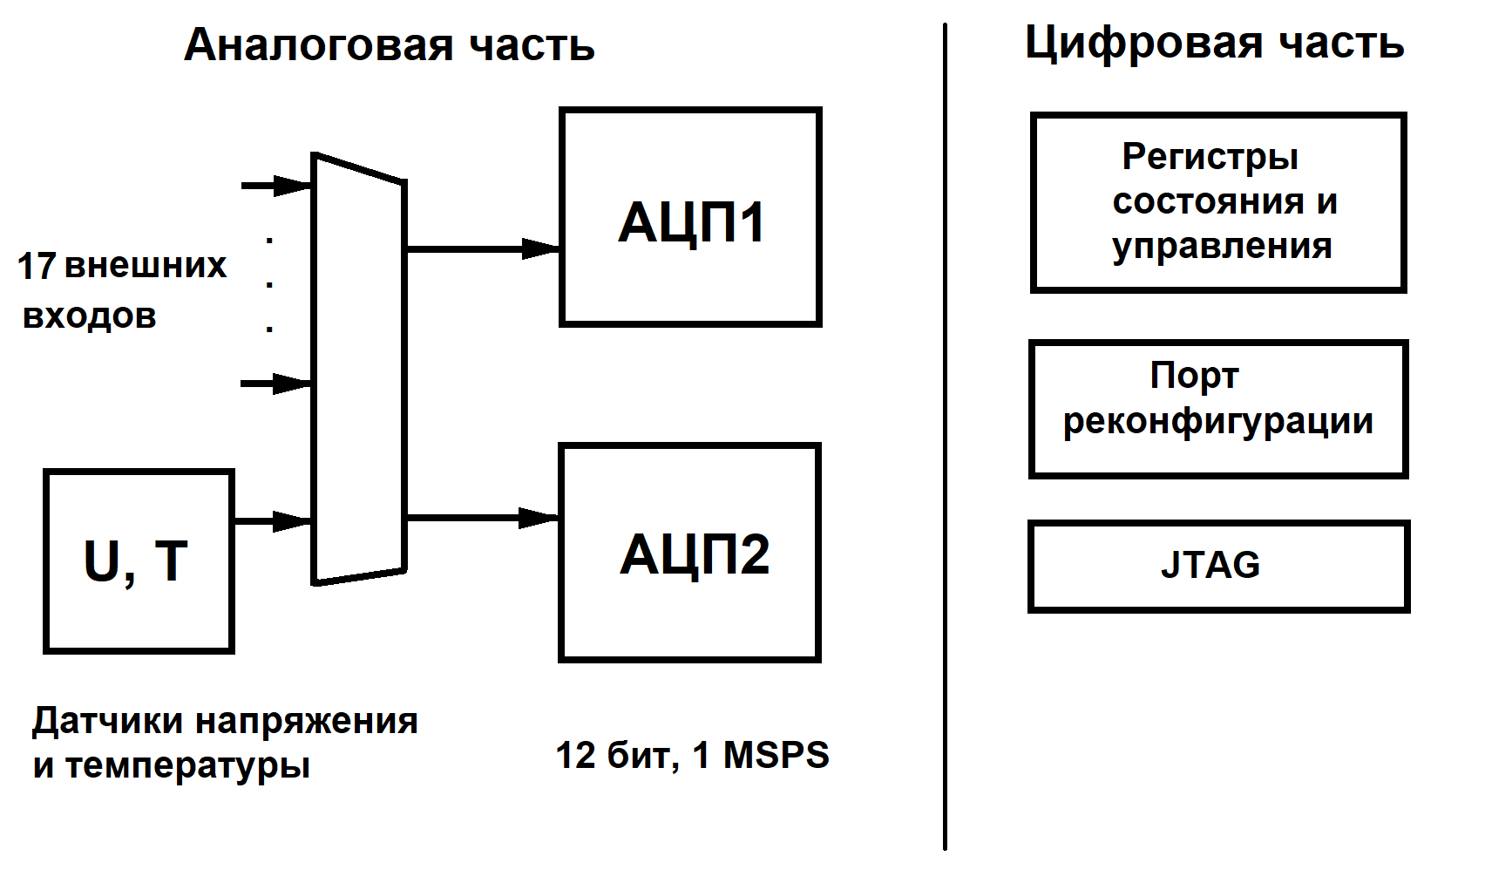
Встроенные блоки АЦП в ПЛИС серии 7
Начиная с серии 7, ПЛИС Xilinx имеют встроенные блоки АЦП
Основное назначение – мониторинг состояния ПЛИС

Slide 15
ЦАП.
Цифро-аналоговый преобразователь – преобразование цифрового кода в аналоговый сигнал (обычно напряжение)
Реже встречается в составе цифровых микросхем из-за различий в технологических операциях (необходимость реализации точных резисторов)

Slide 16
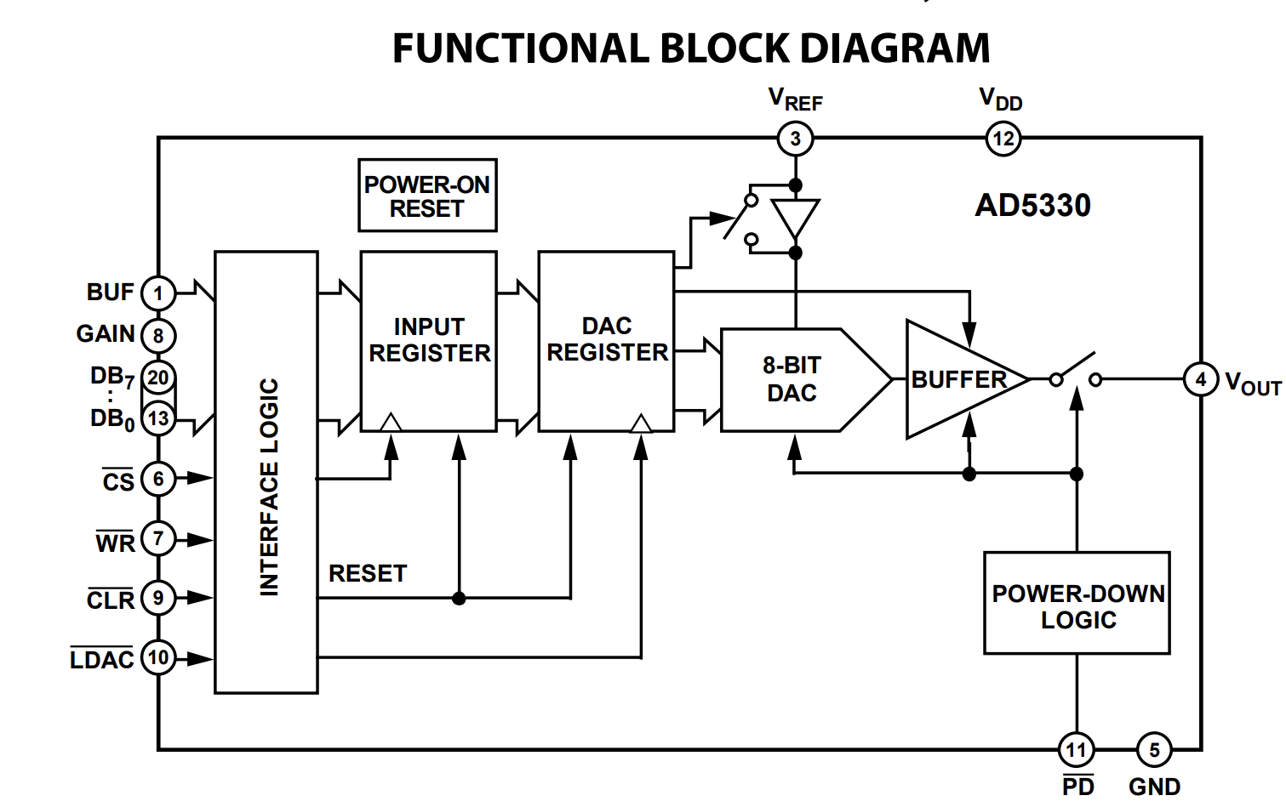
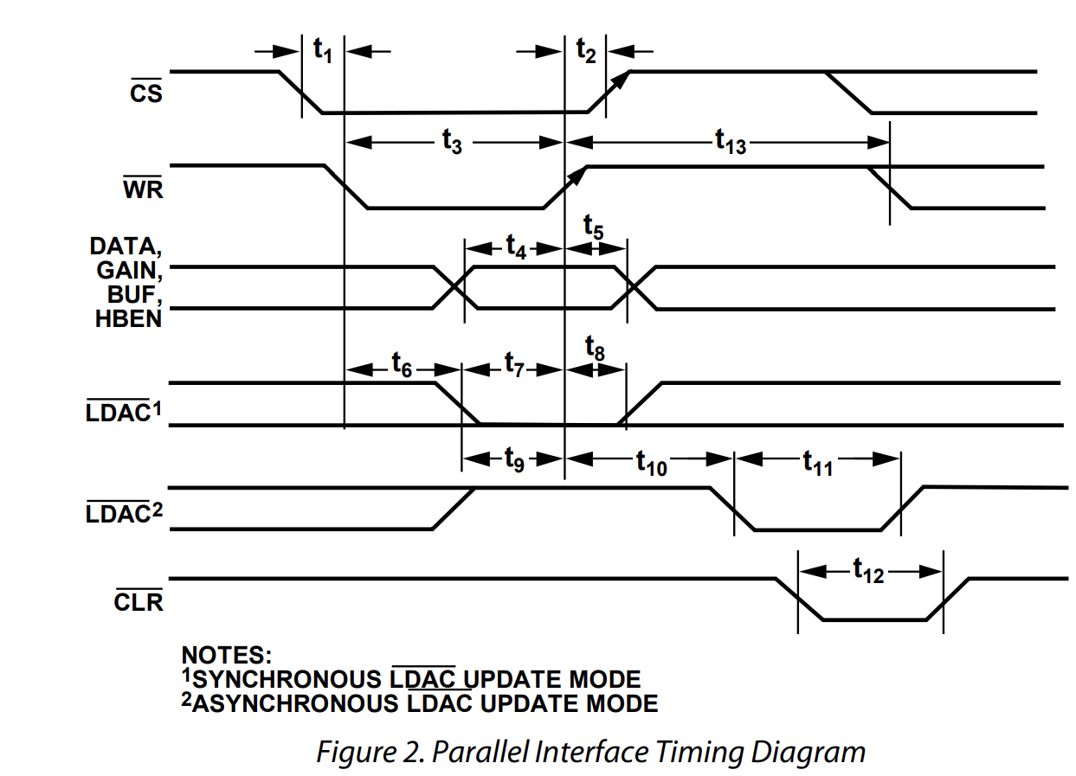
Интерфейсы ЦАП - параллельный
AD5330/AD5331/AD5340/AD5341
В параллельных интерфейсах может использоваться и асинхронный режим (сигналы стробирования)

Slide 17
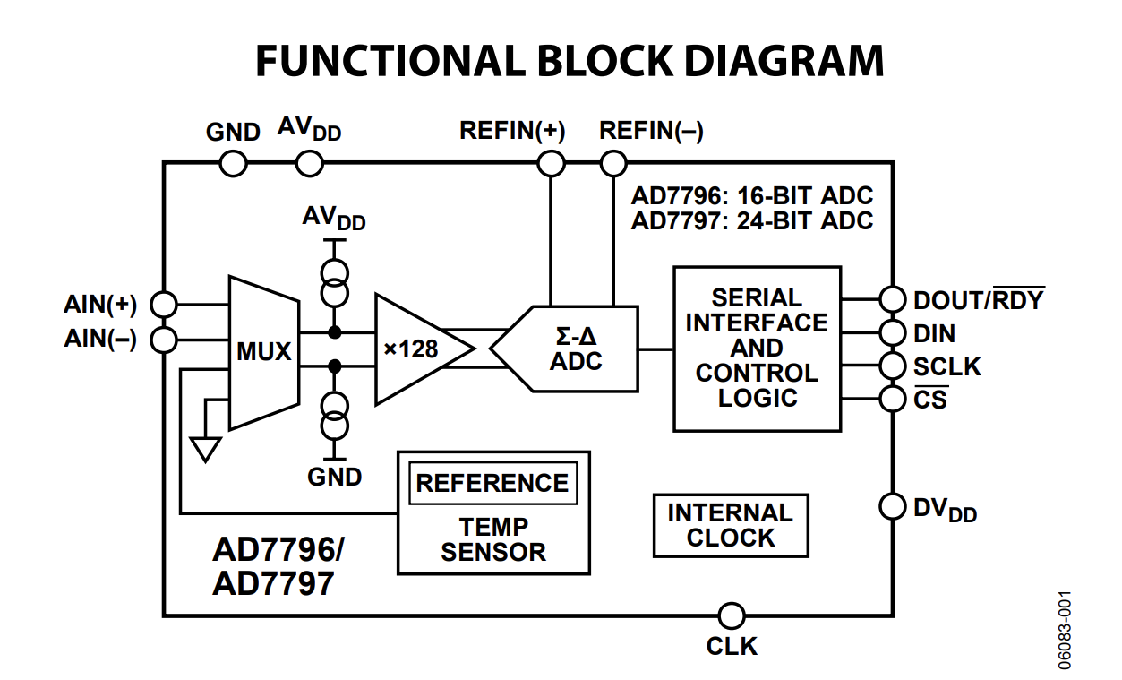
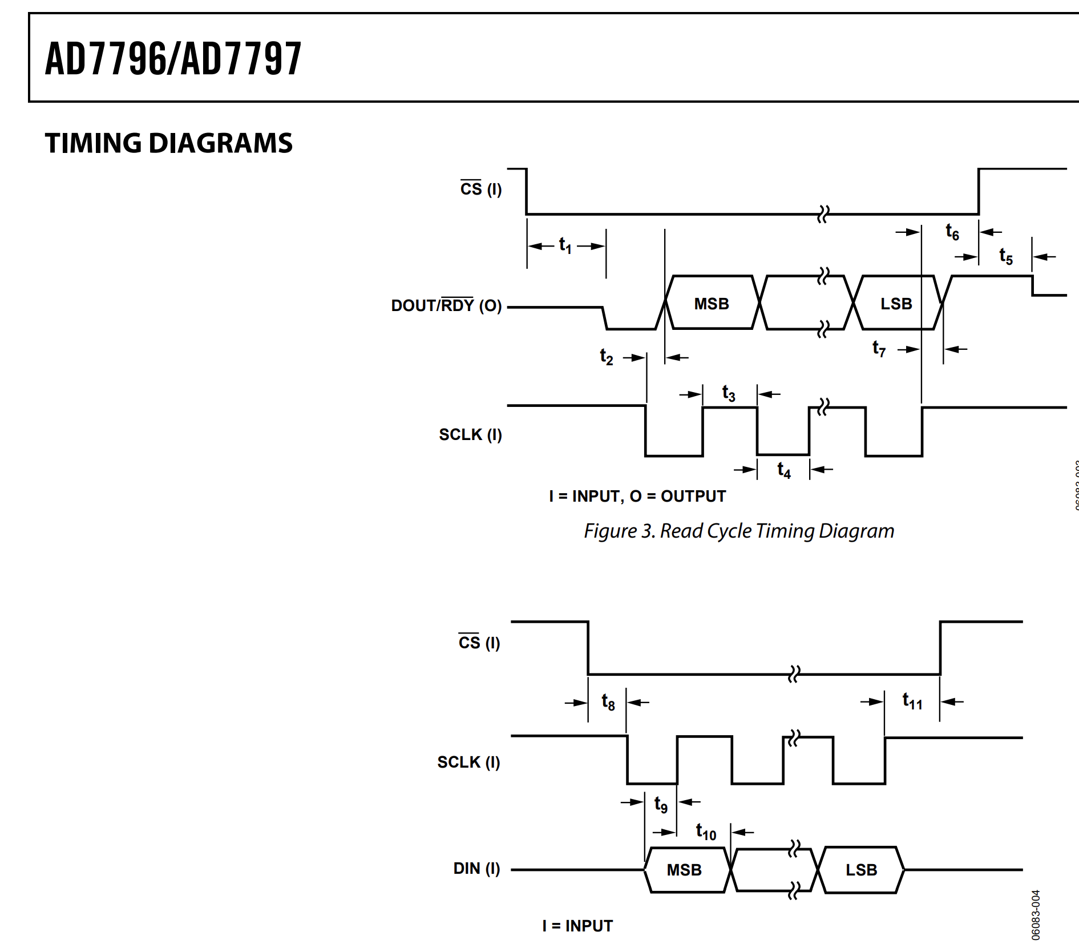
Интерфейсы ЦАП - SPI.

Slide 18
Сопряжение ЦАП с цифровыми системами.
Аналогично АЦП, для цифро-аналогового преобразования может использоваться внутренний буфер, обеспечивающий непрерывную посылку цифровых отсчетов с фиксированной частотой

Slide 19

Xilinx RFSOC – ПЛИС с встроенными блоками АЦП и ЦАП

Slide 20
Управление силовыми устройствами с помощью ШИМ.
ПЛИС
Системный уровень проектирования
ЦАП
Объект управления
АЦП
ШИМ
ШИМ является альтернативой цифро-аналоговому преобразованию

Slide 21
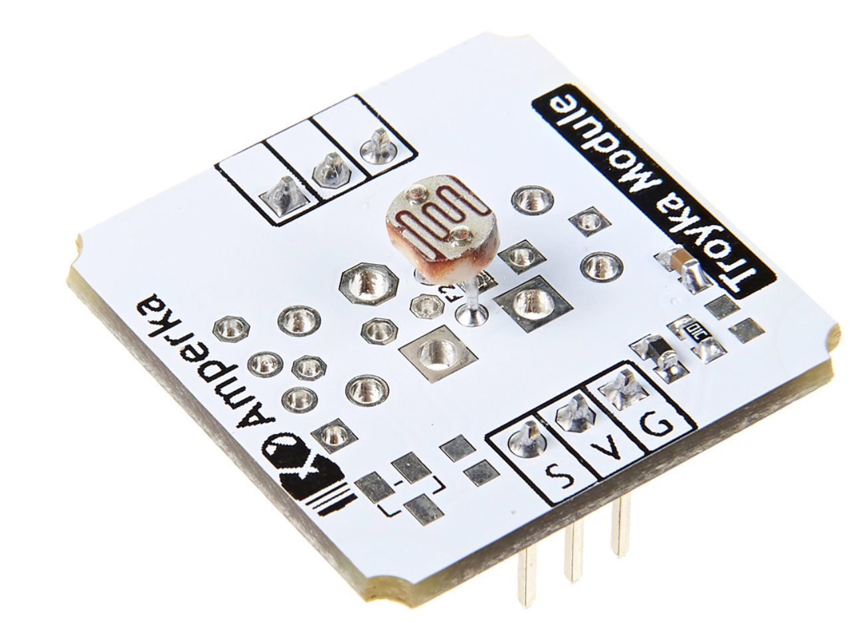
Датчики и исполнительные устройства
В системе управления присутствуют датчики («чувствительные элементы») и «исполнительные устройства»
Многие датчики представляют собой первичные преобразователи, размещенные в корпусе или на плате
Для того, чтобы ввести данные о состоянии объекта управления, требуется комбинация АЦП и цифровых интерфейсов различных типов
Для управления исполнительными устройствами используются цифровые интерфейсы, ЦАП, ШИМ (это цифровой интерфейс, но на него обращается внимание как на альтернативу ЦАП)

Slide 22
Что делать?...
С помощью ПЛИС несложно ввести сигналы с частотой преобразования до 100 МГц (выше – есть конструктивные особенности)
По сравнению с процессорами, ПЛИС могут обеспечить непрерывный ввод и обработку сигналов
Очень важен системный уровень проектирования
Много разных датчиков и устройств, которыми можно управлять
«А что именно мы делаем?»

